Slide 1
约束满足问题
Constraint Satisfaction Problem
杨旭

Slide 2
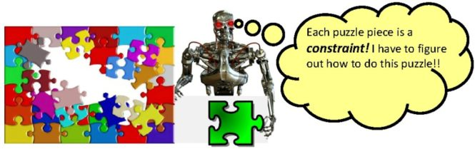
约束满足问题
约束满足问题（CSP）：
当每个变量都具有一个能够满足该变量所有约束条件的值时，问题即被解决。
它消除了搜索空间的大部分区域。一下子通过识别违反约束的变量/值组合。
Notes:
约束满足问题：当每个变量都有自己的赋值同时满足所有关于变量的约束时，问题就得到了解决。
主要思想是通过识别违反约束的变量/值的组合迅速消除大规模的搜索空间。

Slide 3
约束满足问题
定义约束满足问题
约束传播：CSP中的推理
约束满足问题的回溯搜索
Notes:
定义约束满足问题；
约束传播：csp中的推理；
Csp的回溯搜索；
Csp的局部搜索；
问题的结构。

Slide 4
约束满足问题
定义约束满足问题
约束传播：CSP中的推理
约束满足问题的回溯搜索
Notes:
定义约束满足问题；
约束传播：csp中的推理；
Csp的回溯搜索；
Csp的局部搜索；
问题的结构。

Slide 5
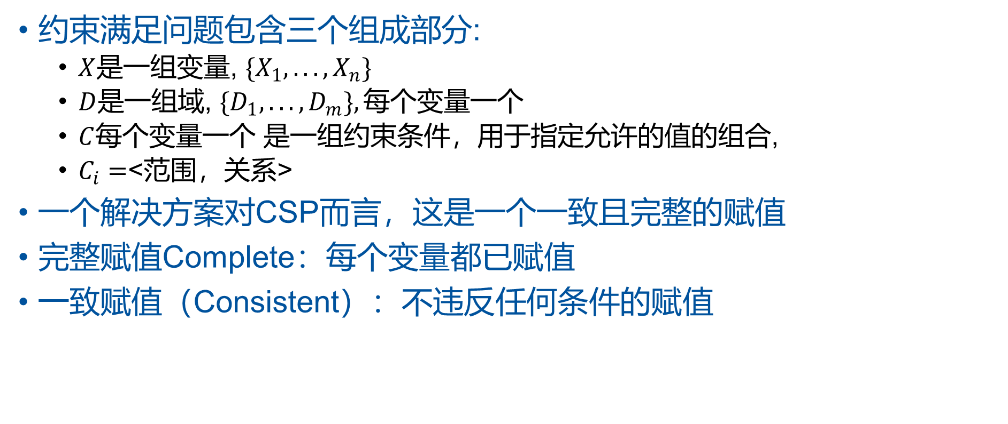
定义约束满足问题
约束满足问题包含三个组成部分:
$X$是一组变量, $\{X_{1}, . . . ,X_{n}\}$
$D$是一组域, $\{D_{1}, . . . ,D_{m}\},每个变量一个$
$C$每个变量一个 是一组约束条件，用于指定允许的值的组合,
$C_{i}=$<范围，关系>
一个解决方案对CSP而言，这是一个一致且完整的赋值
完整赋值Complete：每个变量都已赋值
一致赋值（Consistent）：不违反任何条件的赋值
Notes:
Variables变量
Domains值域
C 是描述变量取值的约束集合，Scope是变量组，rel定义了这些变量应满足的关系。
板书说明C：如果x1，x2值域均为{A,B}，约束是二者不能取相同值，他们的关系可以描述成<(X1,X2),x1不等于x2>
相容赋值或者合法的赋值（Consistent）：不违反任何条件的赋值
完整赋值Complete：每个变量都已赋值
部分赋值：只有部分变量被赋值

Slide 6
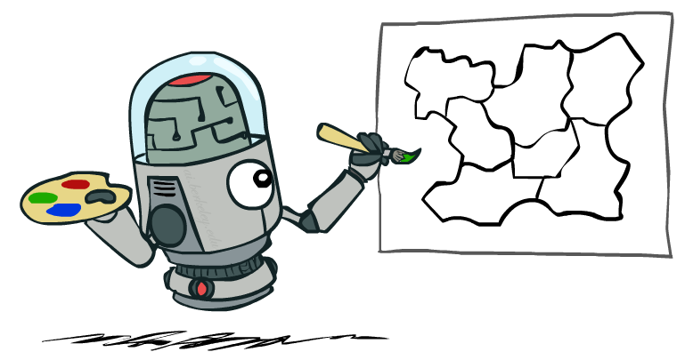
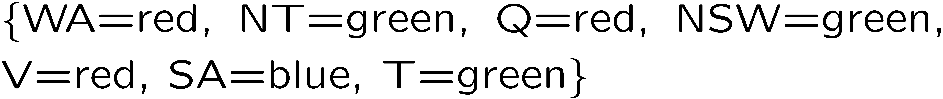
示例：地图着色
变量：
域名：
约束：相邻区域必须使用不同颜色。
解是指满足所有约束条件的赋值，例如：
C = {SA ≠ WA, SA ≠ NT, SA ≠ Q, SA ≠ NSW, SA ≠ V,
WA ≠ NT，NT ≠ Q，Q ≠ NSW，NSW ≠ V } 。
Notes:
地图着色问题
任务是每个区域涂上红色、绿色、蓝色，要求是相邻的区域颜色不能相同。
此任务形式化为csp：
X={WA, NT, Q, NSW, V, SA, T}
每个变量的值域是集合
Di={red, green, blue},
C = {SA != WA, SA != NT, SA != Q, SA != NSW, SA != V,
WA != NT, NT != Q, Q != NSW, NSW != V } .
约束图，结点为问题对应的变量，变量间的连线表示两者之间有约束。

Slide 7
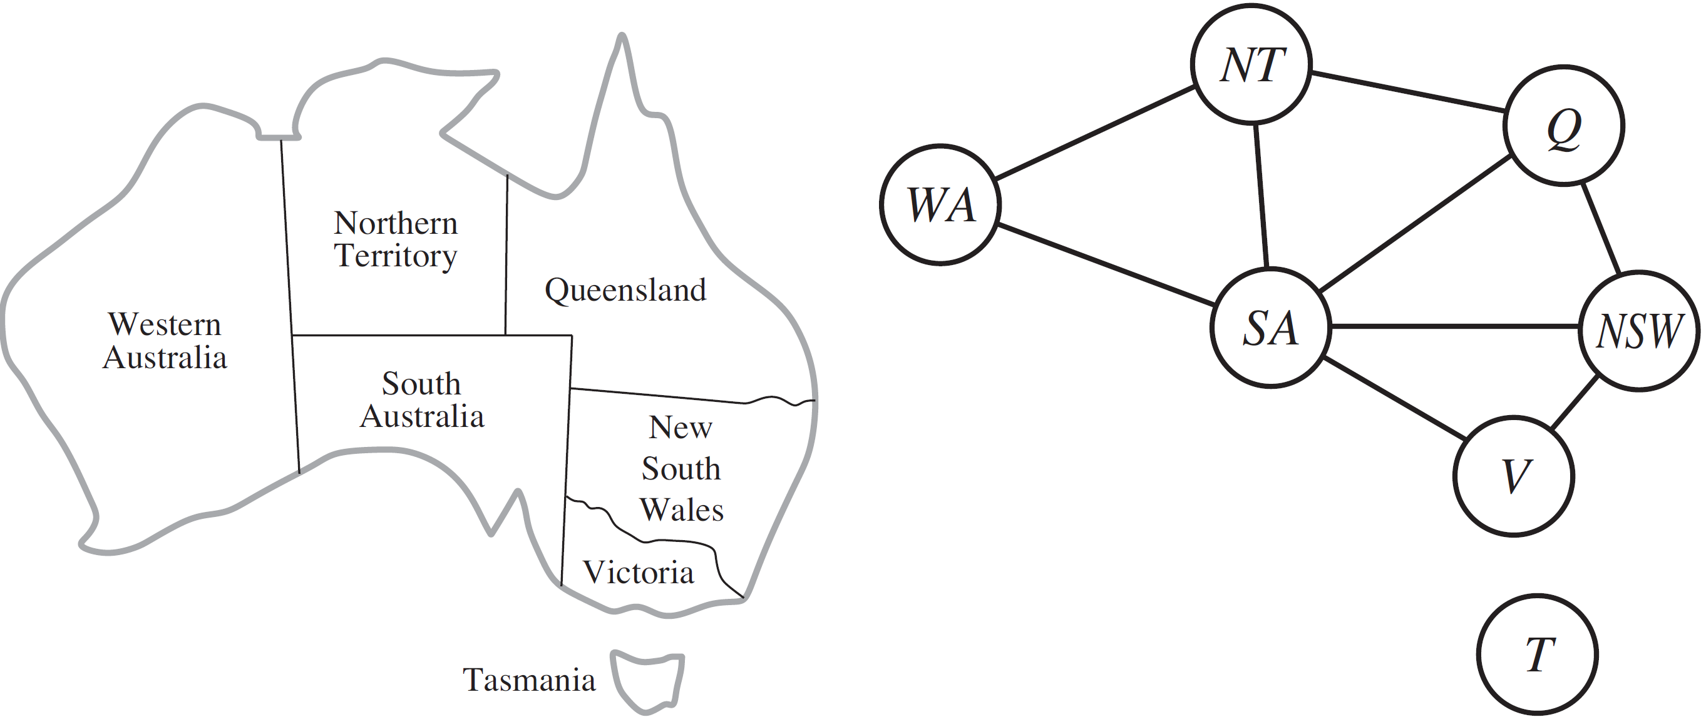
约束图
二元约束图：节点是变量， 弧线显示约束条件

Slide 8
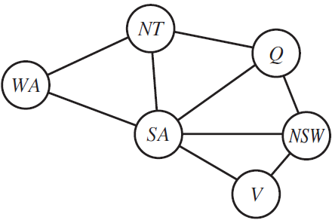
定义约束满足问题
为什么要将问题表述为CSP？
CSP为各种各样的问题提供了一个自然的表示。
CSP求解器可能比状态空间搜索器更快。
For example,
在澳大利亚问题中，我们选择了{SA=蓝色}，
无约束传播，3^5=243；有了约束传播，2^5=32，减少了87%。
Notes:
if you already have a CSP-solving system, it is often easier to solve a problem using it than to design a custom solution using another search technique.
CSP solvers can be faster than state-space searchers because the CSP solver can quickly eliminate large swatches of the search space
Without taking advantage of constraint propagation, a search procedure would have to consider 35 =243 assignments for the five neighboring variables; with constraint propagation we never have to consider blue as a value, so we have only 25 =32 assignments to look at, a reduction of 87%.
在常规的状态空间搜索中我们只能问：这个状态是目标吗？不是？那是这个吗？
有了csp，一旦发现某部分赋值不会是解，可立刻丢弃不会再做进一步求解。更进一步，可以看出某赋值不是解，可以看出是哪个变量违反了约束。
所以，许多不能用常规状态空间搜索求解的问题可以很快用csp解决。

Slide 9
约束图
CSP形式化方法的变体
变量的类型
变量有离散的, 有限域
离散域可以是无限
带有CSP的连续域在现实世界中很常见
线性约束 / 非线性约束
约束类型
一元约束，限制单个变量的值
二元约束，关联两个变量
全局约束，任意数量的变量
一个二元约束满足问题仅限具有二元约束
Notes:
Variations on the CSP formalism：Csp的形式化
最简单的csp是变量是离散的有限值域的
一元约束，只限制了单个变量的取值，比如，地图着色问题中，南澳洲人不喜欢绿色，<(sa), sa!=green>
二元约束与两个变量有关，SA ！= NSW 是个二元约束.
二元csp只包含二元约束
最常见得全局约束是Alldiff(A,B,C,D), 指的是约束中的所有变量必须取不同的值

Slide 10

评论
约束满足问题（CSP）有三个组成部分:
$X$, $\{X_{1}, . . . ,X_{n}\}$
$D$, $\{D_{1}, . . . ,D_{n}\}$
$C_{i}=$<范围，关系>
一致性
完整性
约束图
Notes:
约束满足问题:
相容赋值或者合法的赋值（Consistent）：不违反任何条件的赋值
完整赋值Complete：每个变量都已赋值

Slide 11
约束满足问题
定义约束满足问题
约束传播：CSP中的推理
约束满足问题的回溯搜索
Notes:
定义约束满足问题；
约束传播：csp中的推理；
Csp的回溯搜索；
Csp的局部搜索；
问题的结构。

Slide 12
约束传播
约束传播：利用约束条件减少变量的合法取值数量，这反过来，可以降低另一个变量的取值范围。
关键思想是局部一致性：如果我们把每个变量视为图中的一个节点，每个二元约束视为一条边，那么局部强制的过程—— 图表各部分的一致性可消除全局范围内不一致的数值 。
节点一致性
弧一致性
路径一致性
K-一致性
Notes:
约束传播。约束，有联系，才能传播。不同的约束，传播的效果不一样。
在常规的状态空间搜索中，算法只能做一件事：搜索。
在csp中则有了选择：算法可以搜索，也可以做一种称为约束传播的推理。
使用约束来减小一个变量的合法取值范围，从而影响到跟此变量有约束关系的另一变量的取值。
核心思想是局部相容性：可以理解成局部的一些变量满足约束条件。具体可分为：结点相容，弧相容，路径相容，k相容
The key idea is local consistency. If we treat each variable as a node in a graph (see
Figure 5.1(b)) and each binary constraint as an edge, then the process of enforcing local
consistency in each part of the graph causes inconsistent values to be eliminated throughout
the graph. There are different types of local consistency, which we now cover in turn.

Slide 13
节点一致性
节点一致性
变量域中的所有值均满足该变量的一元约束。
一个网络是节点一致的。
网络中的每个变量都节点一致。
通过运行节点一致性，总是可以消除约束满足问题中的所有一元约束。
南澳人不喜欢绿色：SA={红，蓝，绿色}
Notes:
结点相容：单个变量值域中的所有取值满足它的一元约束，称为是结点相容的。
通过运行结点相容总能消除csp中的所有一元约束。
板书：例如，地图着色问题中，南澳人不喜欢绿色，SA原来值域是{red,green,blue}，运行结点相容，此时的值域空间为{red, blue}

Slide 14
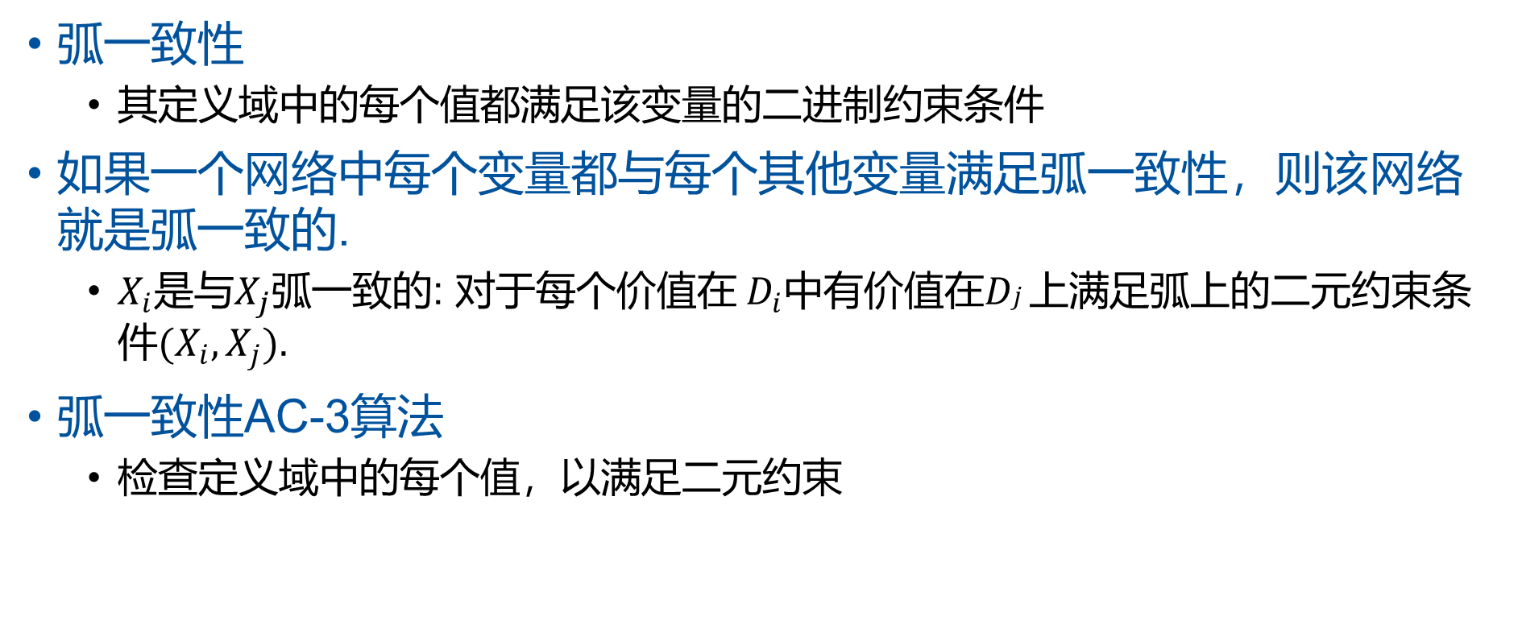
弧一致性
弧一致性
其定义域中的每个值都满足该变量的二进制约束条件
如果一个网络中每个变量都与每个其他变量满足弧一致性，则该网络就是弧一致的.
$X_{i}$是与$X_{j}$弧一致的: 对于每个价值在${ D}_{i}$中$有价值在Dj$上满足弧上的二元约束条件$(X_{i},X_{j}).$
弧一致性AC-3算法
检查定义域中的每个值，以满足二元约束
Notes:
弧相容
对$Di$ 中的每一个值，都存在一些数值满足二元约束。
Y=x^2; <(x,y),{(0,0),(1,1),(2,4),(3,9)}>, Dx={0,1,2,3},Dy={0,1,4,9}
AC-3的发明人，Mackworth，1977，提出了三个版本，在其论文里第三个版本，被命名为AC3

Slide 15
弧一致性
AC-3算法
最初，队列中包含CSP中的所有弧。
从队列中弹出(𝑋𝑖,𝑋𝑗 )，确认𝑋𝑖和𝑋𝑗弧相容
如果𝐷𝑖 没变，则处理下一条弧
如果𝐷𝑖 改变，则将所有指向𝑋𝑖的弧进队列
如果𝐷𝑖为空，则失败
Notes:
If revise $D_{i}$, we add all arcs $\left(X_{k},X_{i} \right)$ where $X_{k}$ is a neighbor of $X_{i}$
We need to do that because the change in $D_{i}$ might enable further reductions in the domains of $D_{k}$
如果$D_{i}$发生变化（变小），那么每个指向$X_{i}$的弧都必须重新插入队列中检验。
1，初始，用队列包含所有弧
2，从队列中弹出$\left(X_{i},X_{j}\right)$，确认$X_{i}$和$X_{j}$弧相容
3，如果${ D}_{i}没变$，则处理下一条弧
4，如果${ D}_{i}改变$，则将所有指向$X_{i}$的弧进队列，这里的改变是指删除一个值
5，。

Slide 16
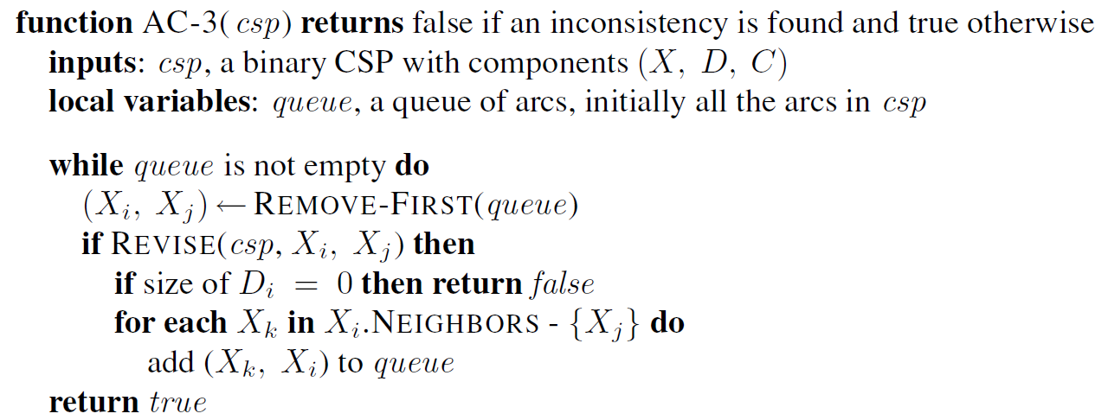
弧一致性
AC-3算法
Notes:
Xi.neighbors-{Xj} 除了变量Xj

Slide 17
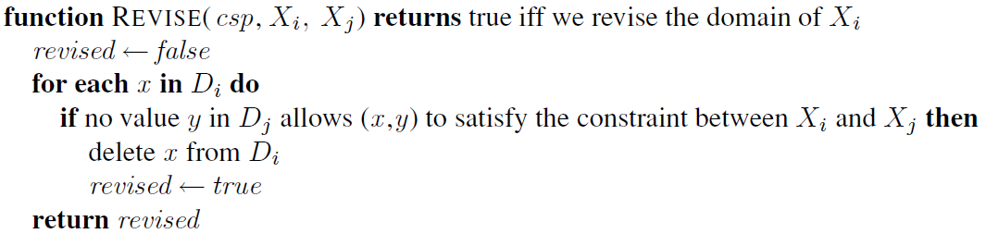
弧一致性
AC-3算法
Notes:
Xi.neighbors-{Xj} 除了变量Xj

Slide 18
弧一致性
应用AC-3算法后
每个弧都满足弧一致性，或
某些变量的定义域为空，即CSP无法求解。
Notes:
Each arc (Xk,Xi) can be inserted in the queue only d times because Xi has at most d values to delete.
复杂度：
每条弧$\left(X_{k},X_{i} \right)$最多只能进队列d次，因为$X_{i}$最多只能有d个值可删除。
检验一条弧的相容性可以在$O(d^{2})$ 内完成，最坏情况下复杂度为$O(cd^{3})$
总共有c条arc，对于每一个arc，其连接两个node xi xk，那么对于xi,其最多有d个值可以选，所以其最多进入d次，或者说最多被删除d次，然后对于每个arc，因为x_i x_k都最多有d个值，那么检查完所有的可能就要d^2次，乘起来就要cd^3次

Slide 19

路径一致性
路径一致性
通过使用通过查看三元组变量推断出的隐式约束来收紧二元约束。
{$X_{i}$, $X_{j}$}对于第三个变量$X_{m }$是路径一致的
为了 {$Xi = a,Xj = b$} 一致,存在一个赋值$Xm$满足约束条件{$Xi,Xm$} 和{$Xm,X_{j}$}.
Notes:
路径相容通过观察变量得到隐式约束并以此来加强二元约束。
举例说明两色的澳大利亚地图着色问题，{WA，SA}对NT路径相容，{WA=red，SA=blue}，{WA=blue，SA=red}，可以看出NT不能是red和blue，因此此题无解。
直观的理解就是看有无三个nodes都连在一起，然后看看这三个node连在一起之后是否相容。

Slide 20
K-一致性
K-一致性
对于任意k-1个变量的集合，以及对这些变量的任何一致赋值，总能为任意第k个变量分配一个一致的值。
1-一致性：节点一致性
2-一致性：弧一致性
3-一致性：路径一致性
一个CSP是强烈地k-一致的如果它是k一致的，并且同时也是(k−1)一致的、(k−2)一致的……1一致的。
Notes:
K相容：如果对于任何k-1个变量的相容赋值，第k个变量总能被赋予一个和前k-1个变量相容的值，那么这个csp就是k相容的。

Slide 21
全局约束
全局约束
在实际问题中经常出现，可由专用算法处理。
全不同所有涉及的变量都必须具有不同的值。
n个可能的不相同值，同时共有m个变量
m>n：该约束无法满足
最多资源约束
最多(10；P1；P2；P3；P4) P1、P2、P3、P4的人员配置不超过10人。
每个变量的取值范围为{2；3；4；5；6}，删除5和6（6+2+2+2>10）
Notes:
全局约束可能涉及任意个约束变量，全局约束可用专用算法处理。
One simple form of inconsistency detection for Alldiff constraints works as follows:
if m variables are involved in the constraint, and if they have n possible distinct values altogether,
and m > n, then the constraint cannot be satisfied.

Slide 22
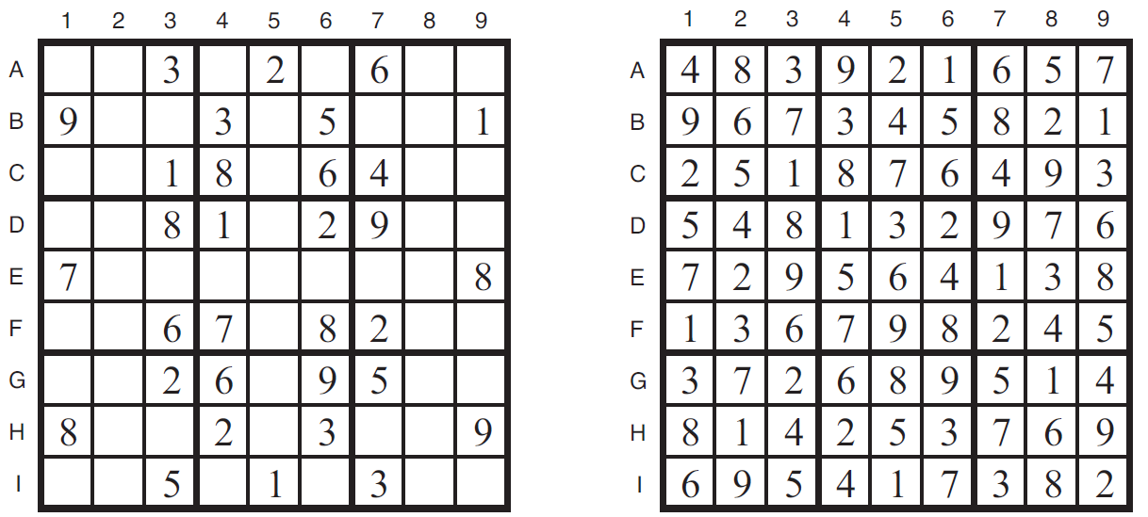
数独示例

Slide 23
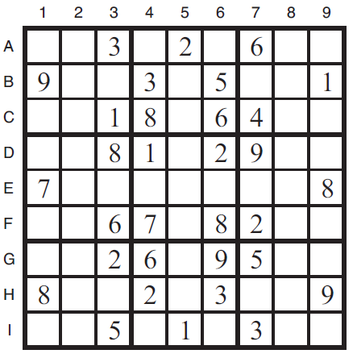
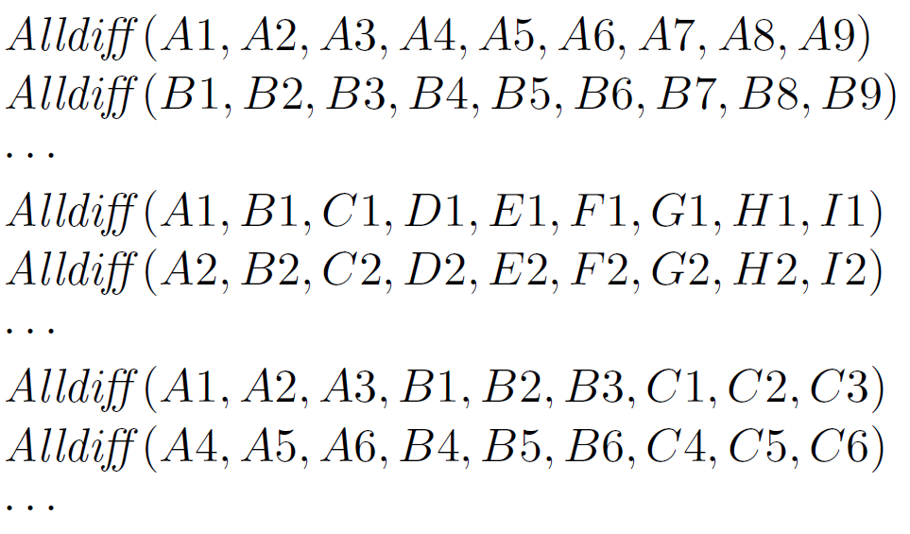
数独示例
有27种不同的全不同 约束：每行、每列以及每个9格小方块各一个。
Notes:
对于数独问题，我们可以用alldiff constraint来form这个问题
然后放到对应的算法里去求解

Slide 24
约束满足问题
定义约束满足问题
约束传播：CSP中的推理
约束满足问题的回溯搜索
Notes:
Csp的回溯搜索；

Slide 25
约束满足问题的回溯搜索
寻找解决方案：有时我们可以完成约束。 传播过程，且仍存在变量与 多个可能的值。在这种情况下，我们必须寻找一个解决方案。
部分赋值上的回溯搜索算法（本章）
关于完整赋值的局部搜索算法（下一章）
应用标准的深度优先搜索
一个状态将是一个部分赋值。
一项行动将延长该任务。
Notes:
Sudoku problems are designed to be solved by inference over constraints. But many other
CSPs cannot be solved by inference alone
很多csp问题之用推理时不能求解的，这时我们必须通过搜索来求解。
先讨论部分赋值的回溯搜索算法，下节讨论完整赋值的局部搜索算法。
我们考虑深度优先搜索，状态是部分赋值，行动是将新的变量加入到赋值种。

Slide 26
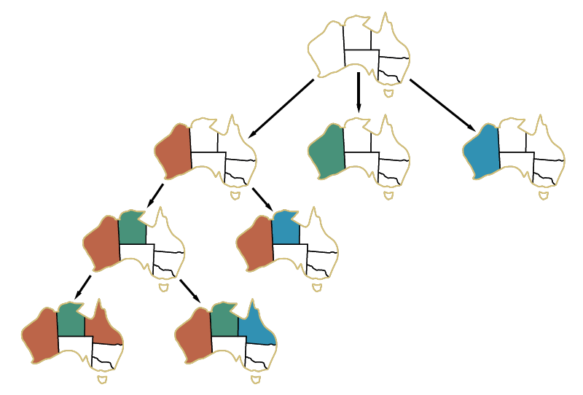
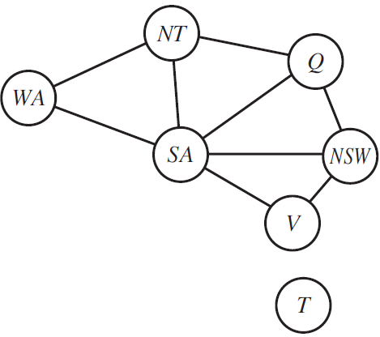
约束满足问题的回溯搜索
地图着色问题搜索树的一部分
Notes:
按照WA，NT，Q。。。。。。。的顺序来给变量赋值

Slide 27
约束满足问题的回溯搜索
CSPs：交换律
如果一组给定动作的执行顺序对结果没有任何影响，
我们只需考虑一个单个搜索树中每个节点的变量。
Notes:
所有CSP具有可交换性。如果行动的先后顺序对结果没有影响，那么问题是可交换的。
例如：在澳大利亚地图着色问题中，我们只要在SA=red, SA=green, SA=blue之间选择，但永远不需要在sa=red和wa=blue之间选择
大大减少了搜索范围

Slide 28
约束满足问题的回溯搜索
回溯搜索用于深度优先搜索
每次为一变量选择一个赋值
当变量没有合法值可分配时，回溯。
它会反复选择一个未分配的变量，然后依次尝试该变量定义域中的所有值，以寻找解决方案。
一旦检测到不相容，回溯失败，返回上次调用尝试另一个值。
Notes:
回溯搜索，应用在深度优先搜索中，每次为一变量选择一个赋值，当没有合法的值可以赋值就回溯。
1、每次为一变量选择一个赋值
2、当没有合法的值可以赋给某变量时就回溯
3、不断选择未赋值变量，轮流尝试变量值域中的每一个值
4、一旦检测到不相容，回溯失败，返回上次调用尝试另一个值。

Slide 29
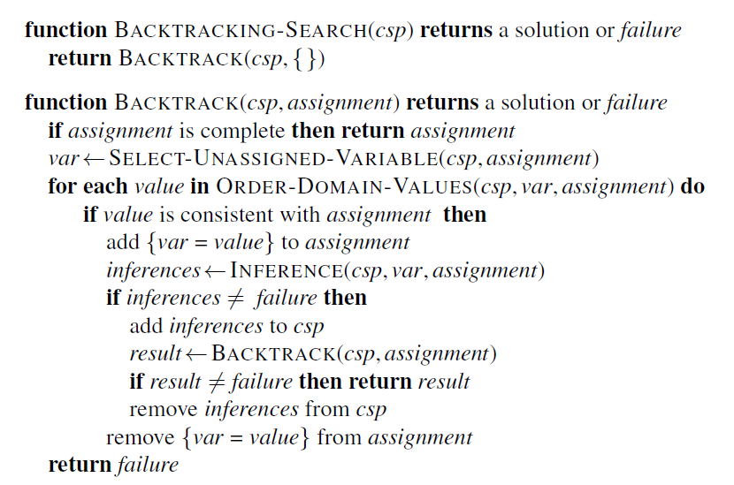
约束满足问题的回溯搜索
Notes:
回溯搜索，应用在深度优先搜索中，每次为一变量选择一个赋值，当没有合法的值可以赋值就回溯。
1、每次为一变量选择一个赋值
2、当没有合法的值可以赋给某变量时就回溯
3、不断选择未赋值变量，轮流尝试变量值域中的每一个值
4、一旦检测到不相容，回溯失败，返回上次调用尝试另一个值。

Slide 30
约束满足问题的回溯搜索
地图着色问题搜索树的一部分
Notes:
按照WA，NT，Q。。。。。。。的顺序来给变量赋值

Slide 31
约束满足问题的回溯搜索
回答以下问题
变量与值的排序：接下来应分配哪个变量？？
推理： 在搜索的每一步中应进行哪些推断？？
搜索能否避免重蹈覆辙？
Notes:
Which variable should be assigned next (SELECT-UNASSIGNED-VARIABLE), and in what order should its values be tried (ORDER-DOMAIN-VALUES)?
What inferences should be performed at each step in the search (INFERENCE)?
When the search arrives at an assignment that violates a constraint, can the search avoid repeating this failure?
1、下一步该给哪个变量赋值，按什么顺序来尝试他的值
2、每步搜索应做怎么样的推理
3、搜索本身能避免重复的失败吗？

Slide 32
约束满足问题的回溯搜索
回答以下问题
变量与值的排序：接下来应分配哪个变量？？
推理： 在搜索的每一步中应进行哪些推断？？
搜索能否避免重蹈覆辙？
Notes:
Which variable should be assigned next (SELECT-UNASSIGNED-VARIABLE), and in what order should its values be tried (ORDER-DOMAIN-VALUES)?
What inferences should be performed at each step in the search (INFERENCE)?
When the search arrives at an assignment that violates a constraint, can the search avoid repeating this failure?
1、下一步该给哪个变量赋值，按什么顺序来尝试他的值
2、每步搜索应做怎么样的推理
3、搜索本身能避免重复的失败吗？

Slide 33
问题1：变量与值的排序
(1) 最小剩余值(MRV)
选择“合法”值最少的变量
示例：当WA=红色 和NT =绿色，分配SA还是Q？
2g
在澳大利亚选择第一个要涂色的区域时，完全没帮助。 因为最初每个地区都有三种法定颜色。
1r
3b
Notes:
MRV: 最少剩余值启发式，
选择合法取值最少的变量。
it makes sense to assign SA=blue next rather than assigning Q
这种直观的想法，选择“合法”取值最少的变量——称为最小剩余值（MRV, Minimum Remaining Value）启发式。也称为最受约束变量、失败优先启发式。后者的叫法是因为它选择了最可能很快导致失败的变量，从而对搜索树剪枝。
如果有一个变量X没有剩余可选的合法值，那么MRV启发式将选择X并马上检测到失败。避免其它最终也会选择X的无意义的搜索再进行下去。
图5.5的第二列给出BT+MRV，显示了这种启发式的性能。取决于不同的问题，它的性能比简单的回溯算法好3到3000倍。性能评价忽略了计算启发式值的额外开销。

Slide 34
问题1：变量与值的排序
(2) 度启发式
选择对其他未赋值变量约束最多的变量。
示例：SA 是次数最高的度，为 5；其他变量的度为 2 或 3。
Notes:
度启发式Degree heuristic：通过选择与其他未赋值变量约束最多的变量来
MRV启发式在澳大利亚着色问题中对选择第一个染色区域没有帮助。因为初始的时候每个区域都有三种合法的颜色。
度启发式通过选择涉及对其它未赋值变量的约束数最大的变量来降低未来选择的分支因子。在图5.1中，SA具有最高的度，为5。其它的为2或者3，T的度为0。
一旦选择了SA，应用度启发式求解问题可以不走错任何一步。可以在每个选择点上选择相容的颜色，可以不回溯就找到解。
因此，最少剩余值（MRV）启发式是一个更强的指导，而度启发式（degree heuristic）可以打破僵局。

Slide 35
问题1：变量与值的排序
(3) 最小约束值
它更倾向于选择能为约束图中邻近变量排除最少取值的数值。
示例：当WA=红色 和NT =绿色下一个选项是用于Q,
什么是Q’颜色？
2g
3？
3r
1r
Notes:
一旦一个变量被选定，算法需要决定检验他的取值顺序。
least-constraining-value:最少约束值，他优先选择的值是给邻居变量留下更多的选择。
选定变量后，就要决定取值的次序。最小约束值启发式（lease constraining value）优先选择的值：在约束图中排除邻居变量的可选值最少。
在图5.1中，已经赋值WA=red, NT=green, 下一步为Q选择值。Blue不是一个好的选择，因为它消除了Q的邻居SA的最后一个可选合法值。根据最少约束值启发式应该选择red。启发式应该给剩下的变量赋值留下最大的灵活性。如果试图找到所有解，而不是一个解，则排序就无所谓了。
（评价：目前有三种启发式：最受约束变量启发式、度启发式、最小约束值启发式）

Slide 36
约束满足问题的回溯搜索
回答以下问题
变量与值的排序：接下来应分配哪个变量？？
推理： 在搜索的每一步中应进行哪些推断？？
搜索能否避免重蹈覆辙？
Notes:
Which variable should be assigned next (SELECT-UNASSIGNED-VARIABLE), and in what order should its values be tried (ORDER-DOMAIN-VALUES)?
What inferences should be performed at each step in the search (INFERENCE)?
When the search arrives at an assignment that violates a constraint, can the search avoid repeating this failure?
1、下一步该给哪个变量赋值，按什么顺序来尝试他的值
2、每步搜索应做怎么样的推理
3、搜索本身能避免重复的失败吗？

Slide 37
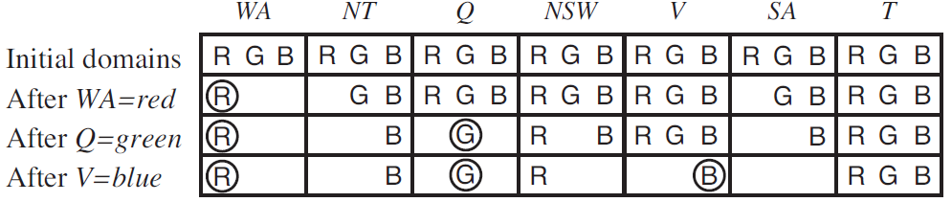
问题2：搜索与推理的交织
推理
邻近变量的域约简
向前检查
建立弧一致性
2g
1r
3b
Notes:
搜索与推理交错并行
每次我们决定给某个变量某个值时，都有机会推理其邻接变量的值域空间。
最简单的推理形式是前向检验。只要变量X被赋值了，前向检验过程对它进行弧相容检查。
1、第四行，当wa，q，v按图中赋值后，发现sa值域为空，前向检测（推理）失败。
2、第三行，当wa=red，q=green, NT和sa都只能是蓝色了。前向检测看的不够远。
尽管前向检验能够检测出很多不相容，它无法检测出所有不相容。问题是它使当前变量弧相容，但他不向前看使得其他变量弧相容。比如第三行当wa=red，q=green, NT和sa都只能是蓝色了，而forward checking看不到这么远。

Slide 38
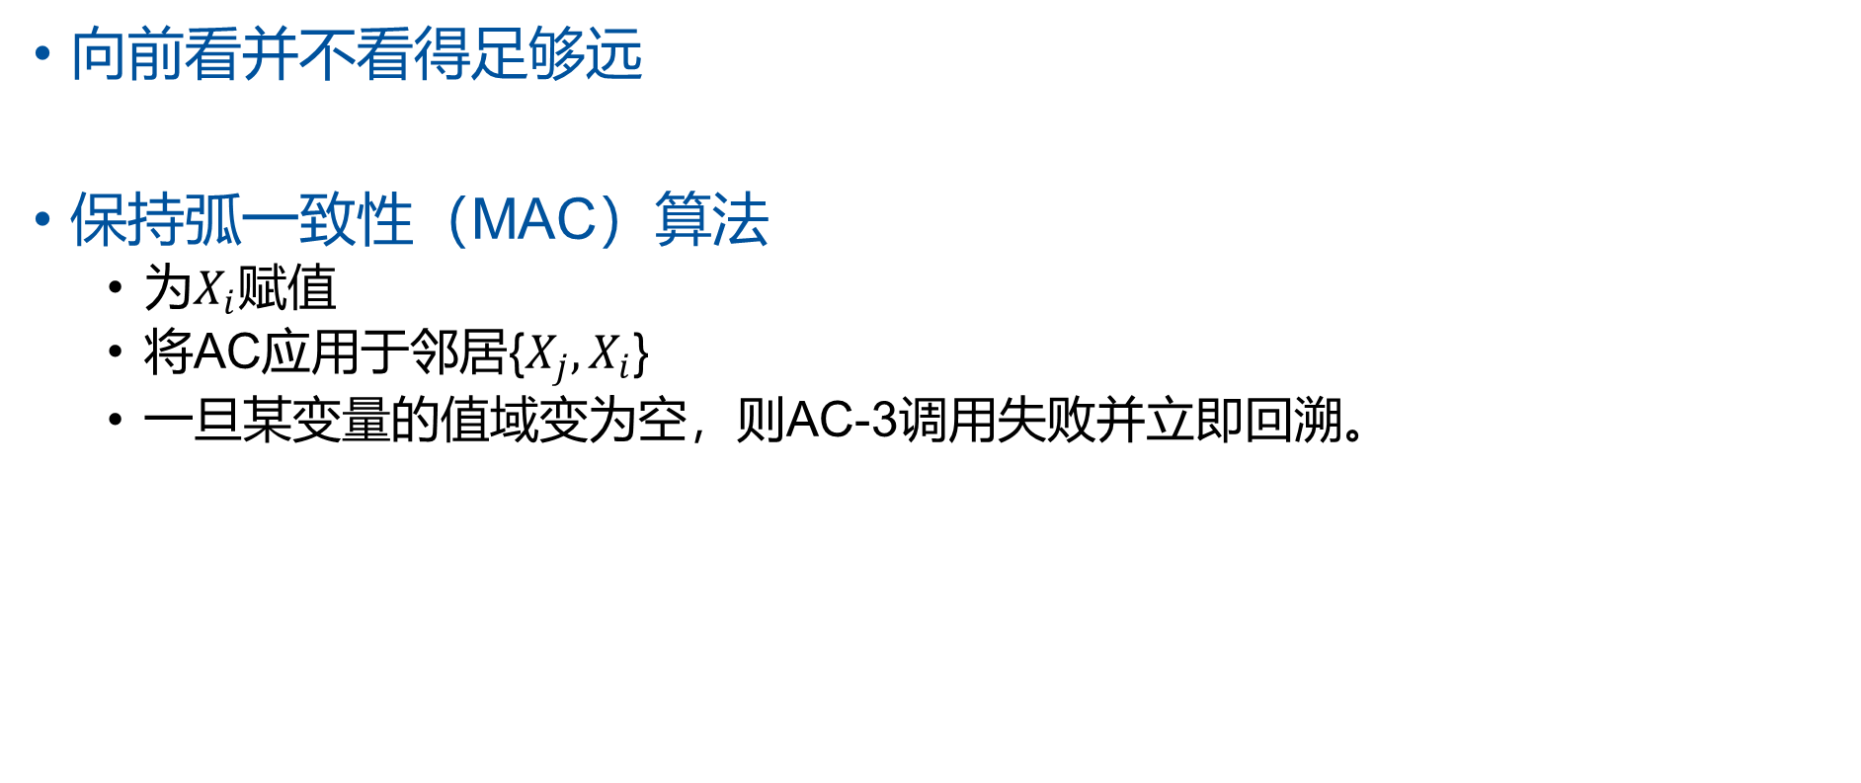
问题2：搜索与推理的交织
向前看并不看得足够远
保持弧一致性（MAC）算法
为$X_{i}赋值$
将AC应用于邻居{$X_{j},X_{i}$}
一旦某变量的值域变为空，则AC-3调用失败并立即回溯。
Notes:
Forward checking cannot check all inconsistencies, it does not look far enough ahead
MAC 维护弧相容算法，能够检测出这类不相容
1、当变量Xi赋值以后，INFERENCE调用AC-3
2、（并非考虑csp中所有弧）检查与Xi邻接的弧中所有未赋值变量
3、一旦某变量的值域变为空，则AC-3调用失败并立即回溯。
前向检验在检查第一步与MAC相同；与MAC不同的是，前向检验在变量值域发生变化时并不递归传播约束。

Slide 39
问题2：搜索与推理的交织
向前检查 vs MAC
MAC比向前检查更强大。
相同
两者都检查初始弧。
不同点
MAC 传播约束
向前检查不传播
Notes:
propagate constraints就是指会把一些constraints向后传播，让这些constraint传播的更远，而forward checking不行

Slide 40
约束满足问题的回溯搜索
回答以下问题
变量与值的排序：接下来应分配哪个变量？？
推理： 在搜索的每一步中应进行哪些推理？？
搜索能否避免重蹈覆辙？
Notes:
Which variable should be assigned next (SELECT-UNASSIGNED-VARIABLE), and in what order should its values be tried (ORDER-DOMAIN-VALUES)?
What inferences should be performed at each step in the search (INFERENCE)?
When the search arrives at an assignment that violates a constraint, can the search avoid repeating this failure?
1、下一步该给哪个变量赋值，按什么顺序来尝试他的值
2、每步搜索应做怎么样的推理
3、搜索本身能避免重复的失败吗？

Slide 41
问题3：智能回溯
时间顺序回溯
示例
昆士兰，新南威尔士，维多利亚，塔斯马尼亚，南澳大利亚，西澳大利亚，北领地
部分分配
{Q=红色，NSW=绿色，V=蓝色，T=红色}
萨？
1r
2g
5？
3b
4r
Notes:
智能回溯，向后看
Chronological backtracking时序回溯,退回前一个变量，尝试另外一个值。重新访问的时间最近的决策点。
在处理SA时，发现任何数值都违反约束条件，退回到T，尝试赋一个新的值，但是是愚蠢的。

Slide 42
问题3：智能回溯
一种更智能的方法
跟踪一组冲突分配
冲突集
例如。 {WA=红色，NSW=红色，T=红色} 对于SA
4
5
1r
2r
6
3r
Notes:
A variable that was responsible for making one of the possible values of SA impossible.
退回到可能解决这个问题的变量，即导致sa赋值失败的变量集合中的变量。
要做到这一点，需要跟踪与sa的某些赋值冲突的一组赋值。定义为sa的冲突集。
Backjumping回跳方法回溯到冲突集种时间最近的赋值；在这种情况下，回跳将跳过T而尝试V的新值

Slide 43
问题3：智能回溯
Example
Assign: WA, NSW, T, NT, Q, V, SA
4
5
1r
2r
6
3r
Notes:
假设尝试T=red，然后给NT、Q、V、SA赋值。
知道对最后四个变量没有可能的赋值，最终用完了NT的所有可能值。
回跳是行不通的，因为NT有和前面赋值相容的值。
Backjumping notices failure when a variable’s domain becomes empty, but in many cases a branch is doomed long before this occurs.
Consider again the partial assignment fWA=red;NSW=redg (which, from our
earlier discussion, is inconsistent). Suppose we try T =red next and then assign NT, Q, V,
SA. We know that no assignment can work for these last four variables, so eventually we run
out of values to try at NT. Now, the question is, where to backtrack? Backjumping cannot
work, because NT does have values consistent with the preceding assigned variables—NT
doesn’t have a complete conflict set of preceding variables that caused it to fail. We know,
however, that the four variables NT, Q, V, and SA, taken together, failed because of a set of
preceding variables, which must be those variables that directly conflict with the four.

Slide 44

问题3：智能回溯
冲突集的计算方式
让$Xj$ 作为当前变量
让 $conf(Xj)$ 作为冲突集
如果$某个可能的值Xj$ 失败, 回跳$conf(Xj )中最新变量Xi，$并设置
$conf(X_{i}) ← conf(X_{i}) ∪ conf(X_{j}) −\{X_{i}\}$ .
Notes:
例子：例如sa失败了，他的冲突集是{wa,nt,q}。
跳回到q，q将sa的冲突集吸收到自己的冲突集里，{nt,nsw}; 新的冲突集取并集，是{wa, nt, nsw}。
表示在给定了{wa, nt, nsw}后，从q向前是无解的。因此回溯到nt，集合中最近的一个。
Nt吸收{wa, nt, nsw}-{nt}到自己的直接冲突集{wa}里，得到{wa，nsw}。
算法跳到nsw.
This leads to a different–and deeper–notion of the conflict set for a variable such as NT:
it is that set of preceding variables that caused NT, together with any subsequent variables,
to have no consistent solution.

Slide 45

问题3：智能回溯
$conf\left(X_{i}\right)← conf\left(X_{i}\right)∪ conf\left(X_{j}\right)−\left\{X_{i}\right\}$
Step1：
SA fails
Say $conf$(SA)={WA, NT, Q, NSW}
4
5
1
2
6
3
Notes:
考虑部分赋值{WA=red, NSW=red}，假设尝试T=red，然后给NT, Q, V, SA赋值。知道对这最后的四个变量没有可能的赋值，因此最终用完了NT的所有可能取值。
问题出在哪？NT并没有导致失败的完全冲突集。这四个变量会失败，是因为前面的赋值{WA=red, NSW=red}。
例子，例如sa失败了，他的冲突集(说)是{wa,nt,q}。
这个say应该是指在某种分配情况下，就是给nt q wa nsw都分配了值的时候，使得sa的conflict为wa nt q nsw
（这里书里应该错了，sa的conflict set应该包含nsw的）
标数字的表示这个node已经有值了

Slide 46

问题3：智能回溯
$conf\left(X_{i}\right)← conf\left(X_{i}\right)∪ conf\left(X_{j}\right)−\left\{X_{i}\right\}$
Step2：
$conf$(SA)={WA, NT, Q,NSW}
Backtrack to Q
$conf$(Q)
={NT, NSW} $∪$ {WA, NT, Q, NSW} –{Q}
={WA, NT, NSW}
4
5
1
2
3
Notes:
表示在给定了{wa, nt, nsw}后，从q向前是无解的。因此回溯到nt，集合中最近的一个。

Slide 47

问题3：智能回溯
$conf\left(X_{i}\right)← conf\left(X_{i}\right)∪ conf\left(X_{j}\right)−\left\{X_{i}\right\}$
Step3：
$conf$(Q)={WA, NT, NSW}
Backtrack to NT
$conf$(NT)
={WA} $∪$ {WA, NT, NSW} –{NT}
={WA, NSW}
4
1
2
3
Notes:
Nt吸收{wa, nt, nsw}-{nt}到自己的直接冲突集{wa}里，得到{wa，nsw}。

Slide 48

问题3：智能回溯
$conf\left(X_{i}\right)← conf\left(X_{i}\right)∪ conf\left(X_{j}\right)−\left\{X_{i}\right\}$
Step4：
$conf$(NT)={WA, NSW}
Backtrack to NSW
4
1
2
3
Notes:
算法跳到nsw.

Slide 49
约束满足问题
定义约束满足问题
约束传播：CSP中的推理
约束满足问题的回溯搜索
Notes:
Csp的回溯搜索；

Slide 50
CSPs 的本地搜索
在解决许多约束满足问题方面有效
为每个变量赋初始值
一次只更改一个变量的值
最小冲突
确保与其他变量的冲突最少。
Notes:
Min-conflicts 最少冲突启发式：在为变量选择新值的时候，最明显的启发式是选择与其他变量冲突最少的值。
Typically, the initial guess violates several constraints.
The point of local search is to eliminate the violated constraints.

Slide 51
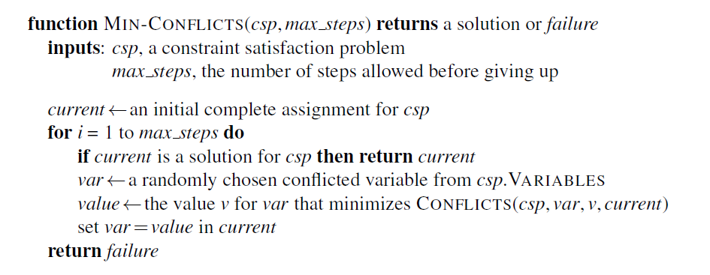
CSPs 的本地搜索
Notes:
Min-conflicts 最少冲突启发式：在为变量选择新值的时候，最明显的启发式是选择与其他变量冲突最少的值。
Typically, the initial guess violates several constraints.
The point of local search is to eliminate the violated constraints.

Slide 52
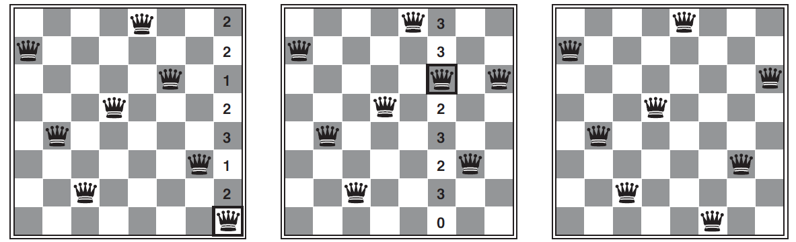
CSPs 的本地搜索
最小冲突算法:
Notes:
初始状态是皇后的随机布局。
每一步选择一个皇后，在他所在列重新分配位置。方格中的数字表示冲突的个数（能攻击到的皇后的个数）。算法将皇后移到最小冲突的方格里，随机打乱平衡。

Slide 53
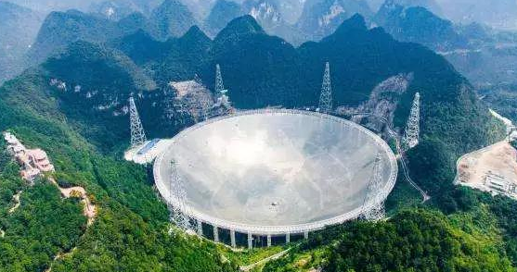
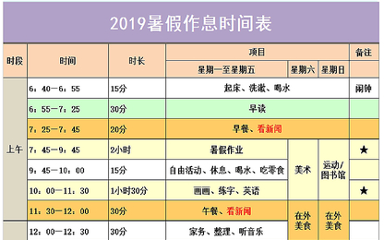
CSPs 的本地搜索
最小冲突法出人意料地有效。
它平均只需50步就能解决百万皇后问题。
所有局部搜索技术都是候选者。
Notes:
It has been used to schedule observations for the Hubble Space Telescope, reducing the time taken to schedule a week of observations from three weeks (!) to around 10 minutes.
最少冲突算法用于哈珀太空望远镜的观察日程安排，安排一周的观察日程花费的时间从原来三周减少到10分钟。
局部搜索的另一个优势是当问题改变时可以用于在线设置，这在调度问题中尤其重要。
一周的航班日程表可能涉及上千次航班和上万人次的分配，但是一个机场的恶劣天气可能就会打乱原来的日程安排。希望以最小的改动来修改日程。这可以用当前日程开始的局部搜索算法很容易地完成。
一个使用新约束集的回溯搜索通常需要更多的时间，并且找到的解有可能要对当前日程进行很多改动。

Slide 54
感谢听讲！
2026/3/30

